Slide 1
Control dinámico de estructuras.
Mecánica de Estructuras – Máster Universitario en Ingeniería Industrial
Curso 2021/2022

Slide 2
Índice
Motivación y objetivos.
Modelo del sistema.
Enfoques implementados.
Control óptimo.
4.1. Ley de control.
4.2. ¿Por qué la ley ON-OFF es la mejor?
Conclusiones y trabajos futuros.

Slide 3
Motivación y objetivos.
Motivación: ¿por qué realizar control dinámico de estructuras?
Atenuación de vibraciones.
Adaptación al desgaste.
Objetivos.
Implementar una ley de control continua en base a alguno de los estados del sistema.
Compararla con la ley ON-OFF desarrollada por el prof. Soria en su tesis doctoral.
Determinar las ventajas y desventajas del enfoque de control adoptado.
Aumento de la seguridad y prolongación de vida útil

Slide 4
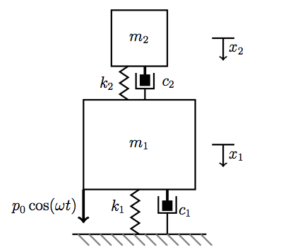
Modelo del sistema.
M₁ es la estructura a controlar.
Se encuentra acoplada al suelo mediante el muelle k₁ y el amortiguador c₁, que modelan el comportamiento elástico y la fricción viscosa interna respectivamente.
El TMD (tuned mass damper) es la estructura formada por M₂, k₂ y c₂.
La variable de control sobre la que podemos actuar es c₂ que, por su naturaleza, impide el control activo – inyección de energía.
1.
1. Fuente: http://web.mit.edu/jorloff/www/jmoapplets/secondorder/TunedMassDamper.html

Slide 5
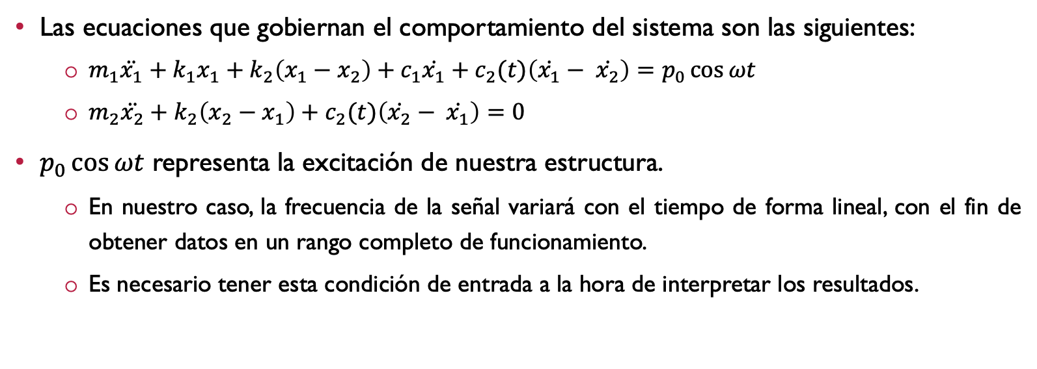
Modelo del sistema.
Las ecuaciones que gobiernan el comportamiento del sistema son las siguientes:
$m_{1}\ddot{x_{1}}+k_{1}x_{1}+k_{2}\left(x_{1}−x_{2}\right)+c_{1}\dot{x_{1}}+c_{2}(t)\left(\dot{x_{1}}− \dot{x_{2}}\right)=p_{0}\cos{ωt}$
$m_{2}\ddot{x_{2}}+k_{2}\left(x_{2}−x_{1}\right)+c_{2}(t)\left(\dot{x_{2}}− \dot{x_{1}}\right)=0$
$p_{0}\cos{ωt}$ representa la excitación de nuestra estructura.
En nuestro caso, la frecuencia de la señal variará con el tiempo de forma lineal, con el fin de obtener datos en un rango completo de funcionamiento.
Es necesario tener esta condición de entrada a la hora de interpretar los resultados.

Slide 6
Enfoques implementados.
Control PID.
El sistema es no lineal –hay una multiplicación directa entre una variable de estado y la variable de entrada–, por lo que no puede establecerse una función de transferencia del sistema completo.
Control por realimentación de estados.
Imposible incorporar la excitación de la estructura de forma sencilla dentro de la estructura matricial.
Control MPC.
MATLAB no dispone de una herramienta de control MPC que dé la libertad suficiente para poder hacer una implementación sólida sin tener que reinventar el problema desde cero.
Control robusto.
No es la herramienta adecuada, ya que no estamos lidiando con incertidumbres en los parámetros medidos.
Control óptimo.

Slide 7
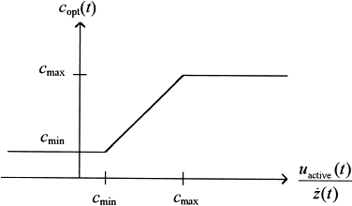
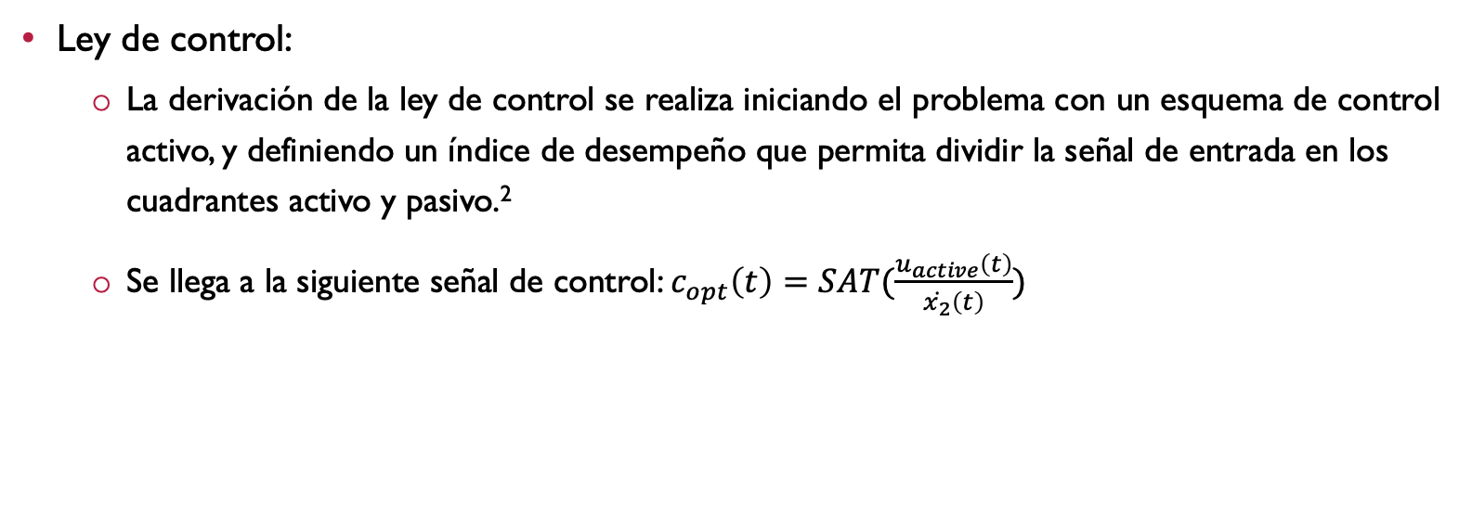
Control óptimo.
Ley de control:
La derivación de la ley de control se realiza iniciando el problema con un esquema de control activo, y definiendo un índice de desempeño que permita dividir la señal de entrada en los cuadrantes activo y pasivo.²
Se llega a la siguiente señal de control: $c_{opt}\left(t\right)=SAT(\frac{u_{active}\left(t\right)}{\dot{x_{2}}\left(t\right)})$
2. Fuente: Effectiveness of semi-active tuned mass dampers under harmonic excitation - Pinkaew et al.
Notes:
Aquí va el Matlab.

Slide 8
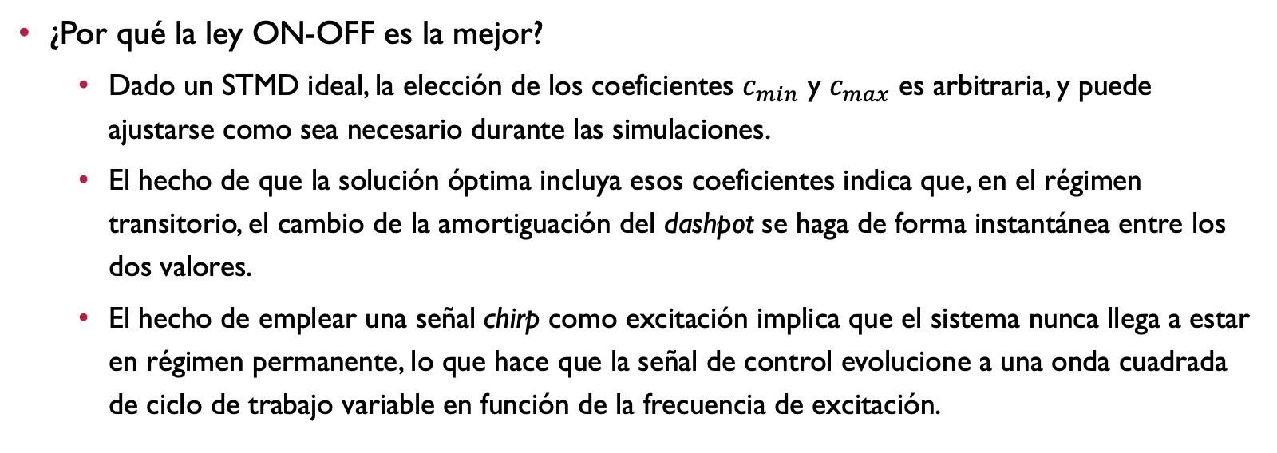
Control óptimo.
¿Por qué la ley ON-OFF es la mejor?
Dado un STMD ideal, la elección de los coeficientes $c_{min}$ y $c_{max}$ es arbitraria, y puede ajustarse como sea necesario durante las simulaciones.
El hecho de que la solución óptima incluya esos coeficientes indica que, en el régimen transitorio, el cambio de la amortiguación del dashpot se haga de forma instantánea entre los dos valores.
El hecho de emplear una señal chirp como excitación implica que el sistema nunca llega a estar en régimen permanente, lo que hace que la señal de control evolucione a una onda cuadrada de ciclo de trabajo variable en función de la frecuencia de excitación.
2. Fuente: Effectiveness of semi-active tuned mass dampers under harmonic excitation - Pinkaew et al.

Slide 9
Conclusiones. Comparación.
Ley on-off
Ley óptima.
Ventajas:
Mayor reducción de las vibraciones.
Mejor comportamiento ante cambio de parámetros – mayor robustez.
Desventajas:
Ajuste arbitrario de los parámetros.
Falta de fundamento teórico.
Coeficientes extremos.
Ventajas:
Fundamento teórico robusto.
Extensión sencilla a estructuras más complejas.
Desventajas:
Mucho más compleja de derivar.
Peores reducción de vibraciones.
Peor comportamiento ante cambio de parámetros

Slide 10
Trabajos futuros.
Estudio pormenorizado del control óptimo:
Determinación de la señal de control activa para hacer un control adaptativo en vez de estático.
Cambio de la función lagrangiana que evalúa el desempeño por otros criterios que favorezcan comportamientos más diversos.
Comparación con el control activo.
Estudio completo con modelado mediante funciones de transferencia y asociación en paralelo/cascada.

Slide 11
Muchas gracias por su atención

